Slide 1
Sistemi di Teleconferenza e piattaforme di E-Learnig
Report sui sistemi di collaborazione remota in uso all’INFN e considerazioni sulle possibili evoluzioni
CCR 31-3-2015
Roma

Slide 2
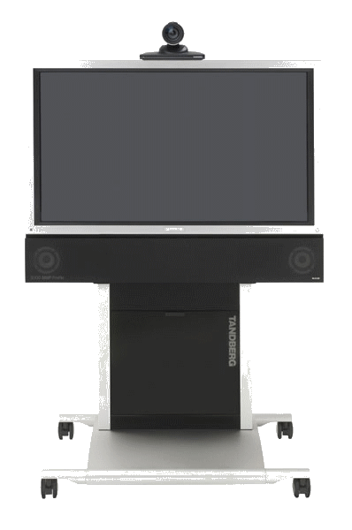
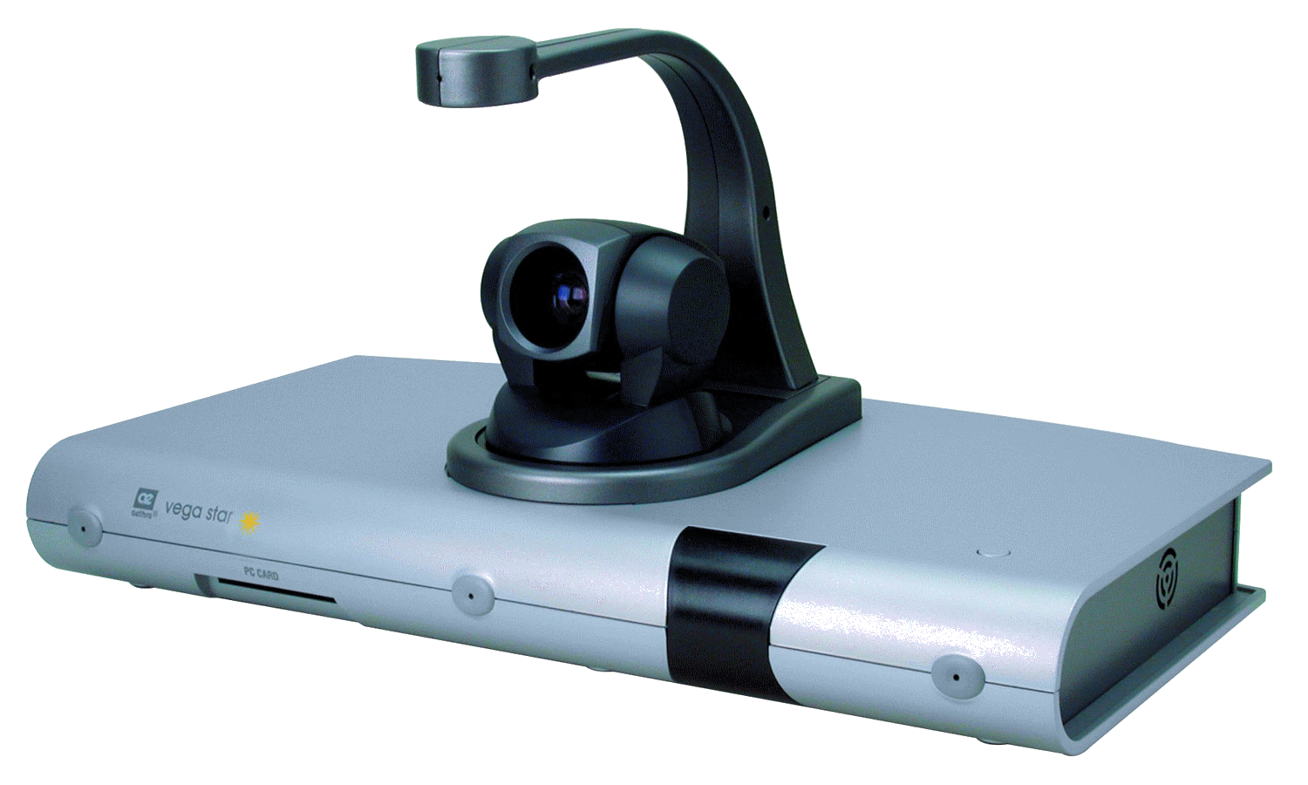
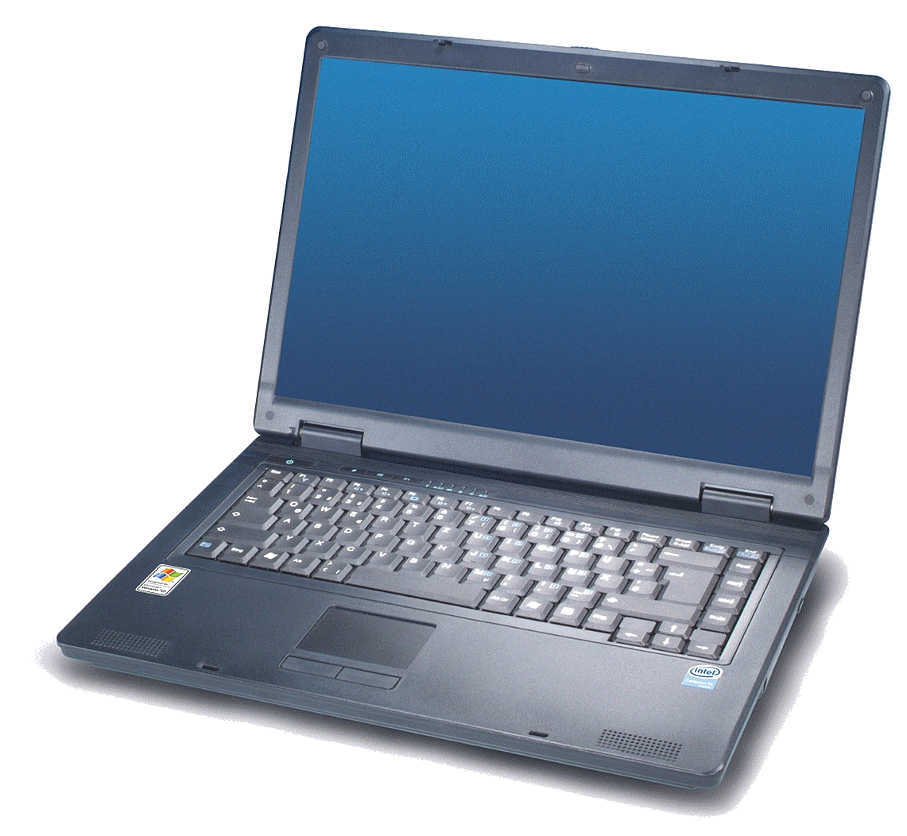
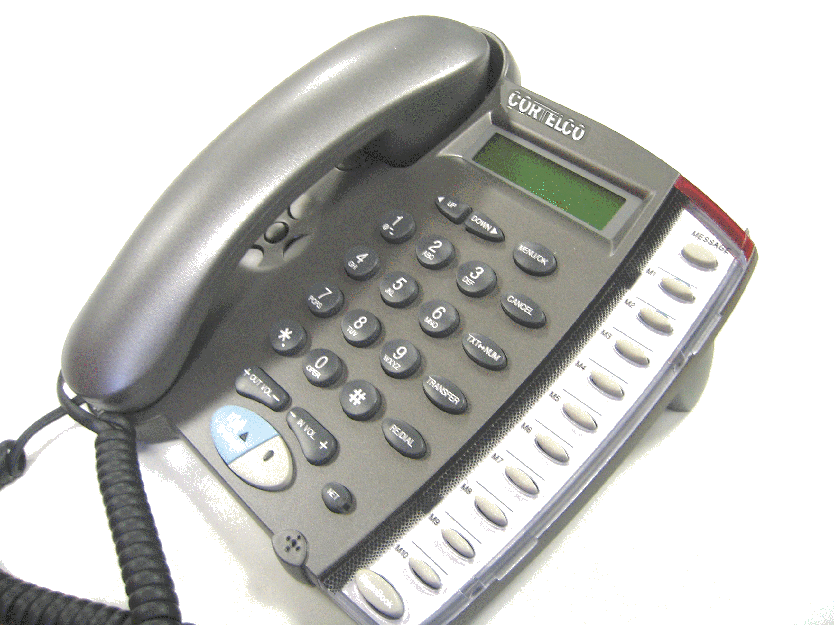
Tool collaborativi supportati all’INFN
Il sistema di fono conferenze Asterisk, la MCU H.323 e SeeVogh Research sono “interfacciati” fra di loro e possono essere utilizzati da tutti i dipendenti dell’INFN.
www.infn.it/video
mcuadmin@infn.it
(CERN)
6000
2005
4000

Slide 3
Piattaforma di E-Learning
Adobe Connect
4 Seminar Room da 200 partecipanti (Licenza INFN)
INFN CT ha acquistato licenze in più per utilizzare Connect anche per effettuare WEB Conferencing
Piattaforma di Streaming
Adobe Media Server 5.5
utilizzato per streaming in diretta e VoD
Real Server (Real Networks)
Ora utilizzato solo per VoD (Legacy)

Slide 4
Revisione del gruppo Video
Aggiornata la mailing list del gruppo video: video@lists.infn.it
Sono state fatte:
2 tele riunioni, alcune sessioni di test per fare una valutazione sui sistemi di video collaborazione disponibili.
Videoconf. SeeVogh Research
Videoconf. CERN su (Vidyo)
Fonoconf. Con GARR

Slide 5
Audio Conferenze http://www.infn.it/video/index.php?page=book-a-conference#asterisk
Phone.infn.it (TrixBOX) – 0€ per il Software, 1-1.5K€ per le linee telefoniche
Distribuzione di Asterisk
24 numeri urbani come gateway di accesso da rete telefonica (1 per città in cui c’è una Struttura INFN)
Utilizzo: Media di 50.000 minuti /Mese
SVILUPPI
La nuova distribuzione TrixBox ora è diventata a pagamento→ Migrazione a FreePBX o acquisto TrixBOX pro Per la migrazione di questa piattaforma, qualsiasi collaborazione è ben accetta.

Slide 6
Video Conferenze Standard ITU H.323/SIP
MCU H.323 (Codian 20 porte)
Da sempre in uso da parte di alcuni Gruppi sperimentali
In uso anche dalla presidenza come supporto ai Consigli Direttivi
Manutenzione XK€/Anno (da confermare in quanto il contratto non è ancora stato sottoscritto… Non banale fare mantenere da Cisco un apparato acquistato con il brand Codian poi acquistata da Tandberg a sua volta acquistata da Cisco)

Slide 7
Video Conferenze (Web conferencing) http://research.seevogh.com/
SeeVogh Research – 5K$/Anno +IVA (Sottoscrizione per Utilizzo illimitato)
Utilizzabile da chiunque con E-Mail: *@infn.it
Ogni utente può schedulare autonomamente le conferenze
Non limitato a priori sul numero dei partecipanti e di virtual room
H.323 Call-out (Interoperabilitià con gli apparati da sala)
PSTN (Accesso anche da telefono)
App free e disponibile per Windows, MAC e Linux e mobile
Trasmissione del Desktop
Registrazione dell’evento
Guest access (per ora limitato a 5 per conferenza)
Chat
Poll management

Slide 8
Video Conferenze (Web conferencing) http://research.seevogh.com/ SVILUPPI
SeeVogh Research
WEB RTC Client (già in beta.. Dalla prossima versione dovrebbe essere in produzione)
Gestione di Multicamera (in FULL HD) + TIP (Telepresence Interoperability Protocol) per interoperare con sistemi di telepresenza di Cisco
H.323 Call-IN e possibilità di H.323 Call-out direttamente dal client
Streaming delle sessioni (Per ora Wowza, Youtube e Ustream)
Miglioramenti richiesti da noi
Estensione del Guest access (da 5 a 15-20) per consentire di estendere l’accesso alle conferenze ad utenti non registrati. -> Dovrebbero estendere il numero dei GUEST.. Ci devono dare riscontro su quando sarà avvenuto.
Possibilità di trasmettere la singola applicazione (invece che l’intero schermo o una area del video) ->Non è una caratteristica molto richiesta dalla utenza … Non è detto che venga implementata nell’immediato

Slide 9
E-Learning/Webconf Adobe Connect
Costi: 7000€/Anno (4 Sale da 200 partecipanti)
E’ un sistema che permette di effettuare sessioni di E-Learning e volendo web conferencing
Finanziato originariamente per supportare attività di e-Learning ed utilizzato principalmente per supporto di attività di GRID dissemination.
La Sezione di Catania attualmente lo sta utilizzando anche come ulteriore piattaforma per web conference affiancando alla licenza INFN una ulteriore licenza da 30 utenti di tipo “Named Host”
Il sistema è interfacciato ad AAI per l’autenticazione
Al momento la creazione di virtual room con la licenza INFN ha un limite di 4 VR concorrenti che possono arrivare fino a 200 partecipanti.
L’accesso GUEST è consentito senza particolari limiti
Dopo pasqua effettueremo qualche test per approfondire la possibilità di utilizzare più diffusamente questa piattaforma.
Si verificherà ance se sia possibile fare “interoperare” Adobe Connect con i sistemi H.323 da sala, con il sistema Asterisk e quanto siano gli eventuali costi del sistema nell’ottica di estendere potenzialmente il servizio a tutto INFN.

Slide 10
Video Conferenze (Web conferencing) Vidyo
Vidyo è il sistema di Web Conferencing adottato dal CERN
Client per Windows e MAC
Buona qualità Video a parità di consumo di banda(SVC Scalable Video Coding)
Condivisione dello schermo o della applicazione specifica
Interoperabile con H.323 (Via CERN Gateway) e ed il nostro sistema Asterisk
Abbiamo chiesto accesso alla struttura del CERN (facciamo hosting al CNAF del VidyoRouter italiano)
Dall’incontro con Joao Carreira Fernades (CERN), pare che se volessimo dare accesso a Vidyo a tutti i dipendenti dell’INFN, dovremmo sottoscrivere un servizio tramite GEANT.
COSTI:
Il modello di sottoscrizione, non prevederebbe un costo per utente ma per contemporaneità (ossia il numero massimo di utenti che usano il sistema contemporanemante ). Il costo per l’INFN considerando di acquistare 100 contemporaneità sarebbe di circa XXXX€ /anno!

Slide 11
Video Conferenze (Web conferencing) LifeSize CLOUD In TEST
LifeSize Cloud ( www.lifesize.com/it/soluzioni/cloud )
E’ un sistema di videocollaborazione offerto come servizio
Client per Windows, MAC, Mobile, WEB RTC (Solo Opera e Chrome)
H.323 Gateway -> Ottima integrazione con apprati H.323
Sharing del Desktop (escluso WEBRTC)
Sharing della singola applicazione (Solo versione Windows)
Non è possibile registrare le sessioni
Possibilità di GUEST access (basta condividere l’invito)
PRIME IMPRESSIONI DI UTILIZZO
Interfaccia semplice ed intuitiva
Ottima qualità video anche in caso di collegamento da apparato da sala H.323 (Qualche problema con i vecchi Aethra ma risolvibile)
Costi di licenza:
Il sistma viene licenziato ad utente
Ogni utente ha un codice personale con cui fare conferenze e può “schedulare” quante riunioni vuole.
Il limite per ogni meeting è di 25 partecipanti
25 Utenti →XXXX€ /Anno +IVA
1000 Utenti →XXXXX€/Anno +IVA

Slide 12
GARR
Vconf (Servizio MCU H.323) Booking possibile via IDEM senza costi per i soci..
GARR sta utilizzando una struttura Connect per offrire alcuni servizi di web collaboration nelle regioni di GARR SUD. GARR non intende investire su questa tecnologia nell’ottica di estendere il servizio a livello Nazionale per aspetti legati alla scarsa interoperabilità con client e per fattori economici.
Verificheremo la eventuale disponibilità a rendere disponibile la piattaforma specificamente per E-Learning a tutto INFN.
SVILUPPI
GARR sta testando l’installazione di una infrastruttura Cisco WebEx (on premises) che è stata interfacciata alla MCU H.323 in produzione ora.
Non è ancora definito il costo del servizio. → Seguiremo le attività in ambito Netcast.in quanto, se questa soluzione sarà efficiente e sarà resa disponibile a tutta la comunità della ricerca ad un costo nullo o comunque più basso degli altri sistemi, potremmo considerarne l’adozione al posto degli altri sistemi

Slide 13
E-Learning e supporto alle attività di formazione
Ci sono vari strumenti che si possono utilizzare per il supporto alle attività di formazione che hanno diversi livelli di complessità.
“Semplice” Streaming e registrazione (In caso di una “lezione frontale” o un seminario)…
Utilizzo di SeeVogh in modalità Broadcast, Plenary, o classroom.
La piattaforma più completa per costruire sessioni di formazione da fruire in modalità E-Learning e’ Adobe Connect anche se la costruzione di una lezione non è banale. Nelle prossime settimane, approfondiremo meglio le potenzialità della piattaforma “Connect” anche per web meeting.

Slide 14
Conclusioni
Il sistema di audio conferenze è ancora quello utilizzato più intensamente. Si deve migrare su una nuova versione di Asterisk che sia ancora supportata e sviluppata.
La MCU CODIAN è fondamentale per garantire una piattaforma standard e gestita all’interno dell’Ente per le riunioni di Direttivo o collegamenti particolarmente delicati.
Come piattaforma di Web collaboration SeeVogh rappresenta per l’INFN la soluzione più flessibile in termini di interoperabilità, scalabilità e sostenibilità economica.
L’ estensione dell’utilizzo della piattaforma Vidyo a tutto INFN che sarebbe comodo per uniformità di strumento rispetto agli utenti degli esperimenti basati al CERN risulta economicamente molto oneroso (ed a mio parere ingiustificabilee).
GARR Webex+Vconf: Se questa soluzione sarà efficiente e sarà resa disponibile a tutta la comunità della ricerca ad un costo nullo o comunque più basso degli altri sistemi, potremmo considerarne l’adozione al posto degli altri sistemi di Webconference.

